Slide 1
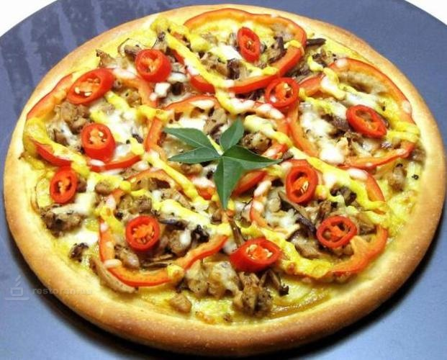
Урок русского языка 6 класс
Тема урока:
«Заимствованные слова»
«Приглашаем в пиццерию»
Тип урока:
Комплексное повторение с элементами развития речи.

Slide 2
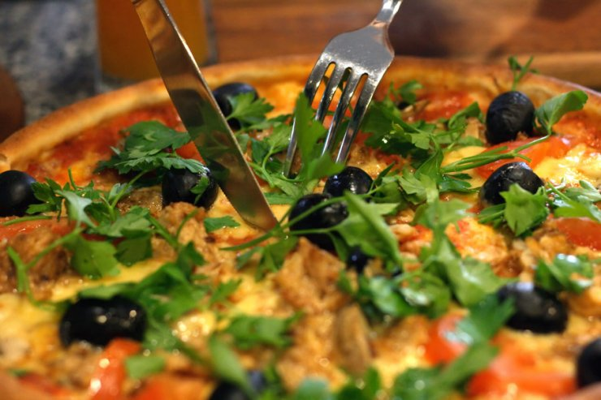
История пиццы
История появления пиццы уходит корнями в глубь тысячелетий и является почти такой же древней, как вся история человечества. Как только древний человек научился выпекать лепешки с начинкой, это уже можно считать началом истории пиццы. Действительно, практически все народности, заселяющие район Средиземноморья, издревле пользовались способом выпекания хлебных лепешек на камнях над слоем угля. Лепешка сдабривалась оливковым маслом и овощами по сезону. К тому же, в те древние времена подобная лепешка была удобна тем, что одновременно выполняла и функцию тарелки. Историки до сих пор так и не пришли к единому мнению о том, какой из древних народов может претендовать на звание изобретателя этого знаменитого и популярного во всем мире блюда. Прототипом пиццы можно назвать лепешки, выпекавшиеся еще в Древнем Египте около шести тысяч лет назад, когда там появились дрожжи и кислое тесто.

Slide 3
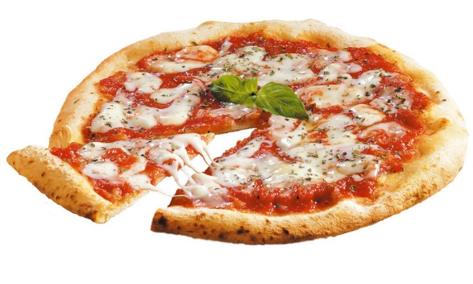
Рецепт – способ приготовления чего-либо.
Рецепт пиццы с колбасой
Ингредиенты:
тесто (быстрое дрожжевое тесто ) – 250 г;
томатный соус – 15 мл;
подсолнечное масло – 1 ст. ложка;
колбаса – 200 г;
кукуруза – 20 г;
лук репчатый – 1 шт.;
помидоры – 2 шт.;
твердый сыр – 200 г.
Время готовки блюда — 40 минут. Калорийность — 200 ккал.

Slide 4
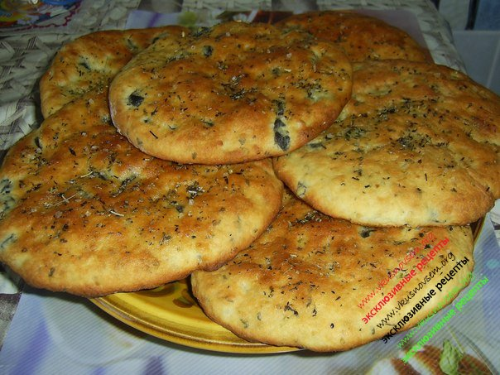
Ингредиенты пиццы
Фокачча - дрожжевой хлеб без каких-либо начинок на поверхности . Некоторые авторы считают, что фокачча - предшественница пиццы. По способу приготовления она почти идентична пицце, но только без специфической начинки. В нынешней Италии фокачча считается старейшей универсальной формой пиццы, которая была обычной пищей для крестьян и воинов древности.

Slide 5
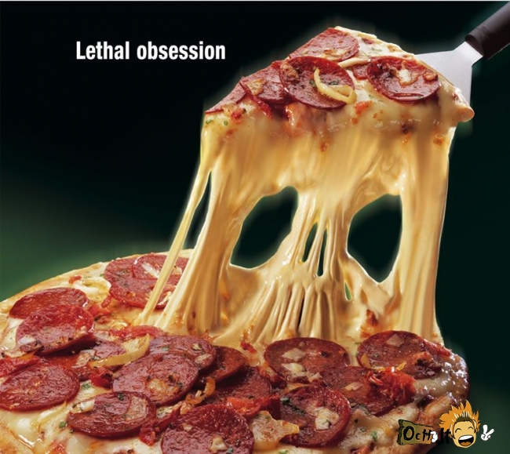
Топпинг - термин топпинг в современном кулинарном лексиконе появился относительно недавно. На английском слово top означает вершина, верх, макушка. Это начинки. В современной пицце они разнообразны:
Оливки/ маслины- плоды оливкового дерева и масло.
Моцарелла/Пармезан – виды сыра.
Помидоры/томаты.
Ветчина/салями.
Орегана/базилик – пряные травы.

Slide 6
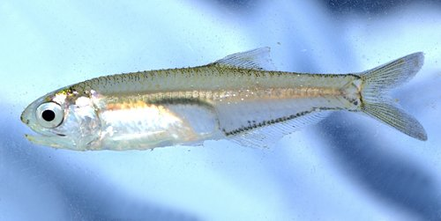
Анчоусы

Slide 7
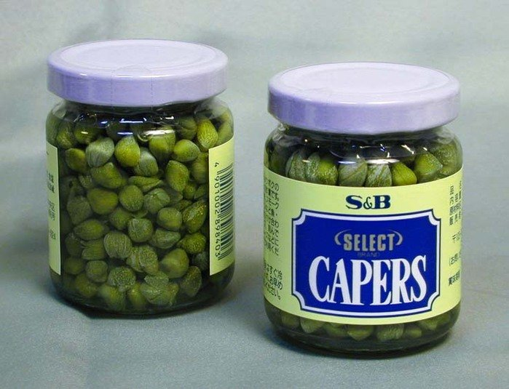
Каперсы
Это цветочные почки пряного куста, имеющие специфический вкус и запах. Вкус пикантный, островатый, слегка терпкий, кисловатый, немного горчичный.

Slide 8
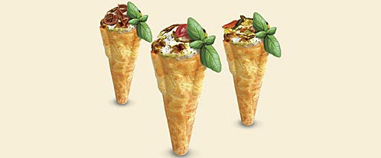
Копирайтер – пицца в виде рожка.

Slide 9
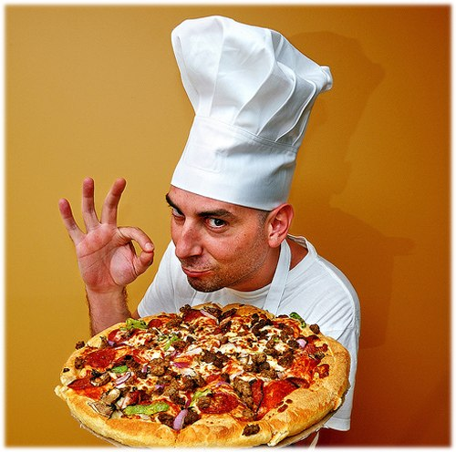
Пиццайоло (пиццмейкер) - специалисты по изготовлению пиццы.
Пицца – блюдо настолько популярное у итальянцев, что ей посвящён специальный праздник, проходящий в Италии каждый год. Пиццайоло из Сицилии - Паскуалино Барбассо -двукратный чемпион мира по акробатической пицце.
На площади города собираются десятки пиццайоло и готовят пиццу с самой разной начинкой в обычных дровяных печках.

Slide 10
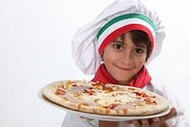
Приятного аппетита!
Buon appetito!

